Slide 1
Tumeurs digestives
Jean-Emmanuel Bibault

Slide 2
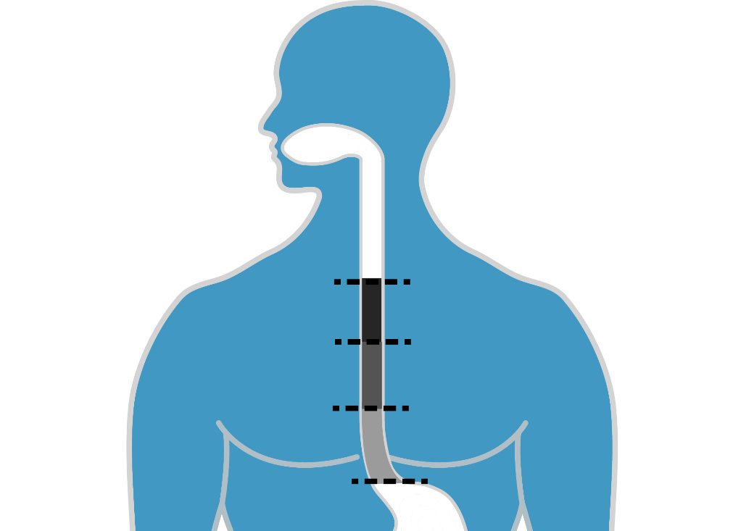
Œsophage
4700 nouveaux cas / an
Âge moyen : 70 ans
75% carcinome épidermoïde
Partie thoracique
Partie cervicale
Tiers supérieur :
de l’orifice supérieur du thorax
à la bifurcation trachéale,
à 24 cm des AD
Du bord inférieur
du cartilage cricoïde
à l’entrée du thorax,
vers 19 cm des AD
Tiers moyen :
sous la bifurcation trachéale,
de 25 cm à 32 cm des AD
Tiers inférieur :
incluant l’œsophage abdominal de 33 cm à 40 cm des AD

Slide 3
Œsophage
Pour les tumeurs localement avancées :
  En traitement exclusif avec de la chimiothérapie concomitante :
    Radiothérapie : 50,4 Gy, 28 séances
    Chimiothérapie : FOLFOX tous les 15 jours en hôpital de jour
  Principal effet secondaire aigu : dysphagie
  → Attention à l’état nutritionnel

Slide 4
Œsophage
En pré-opératoire :
  Schéma CROSS :
    Radiothérapie : 41,4 Gy, 23 séances
    Chimiothérapie : Carboplatine + Paclitaxel
  Chirurgie 4 à 6 semaines après

Slide 5
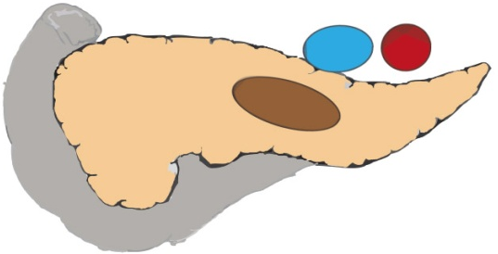
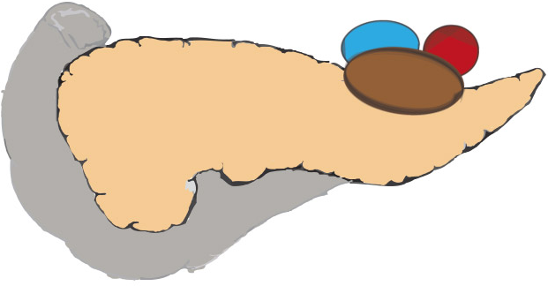
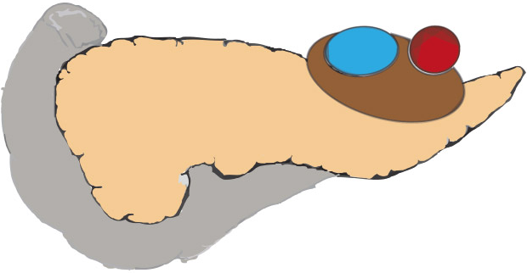
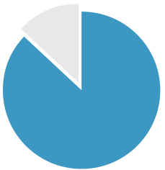
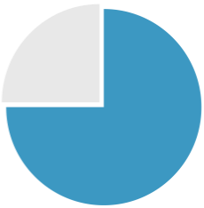
Pancréas
Incidence en augmentation
7000 nouveaux cas / an
Âge médian : 70 ans
SMV
SMA
RÉSÉCABLE
BORDERLINE RÉSÉCABLE
NON RÉSÉCABLE = LOCALEMENT AVANCÉ
87%
de résécabilité
75%
de résécabilité
0%
de résécabilité
Traitement néoadjuvant

Slide 6
Tumeur résécable
Radiochimiothérapie pré-opératoire pour les tumeurs résécables d’emblée (PREOPANC)
Amélioration de la survie globale
  Radiothérapie : 36 Gy, 15 séances
  Chimiothérapie : Gemcitabine hebdomadaire 1000 mg/m²

Slide 7
Tumeur borderline
Pas de standard
Option de faire chimiothérapie ou radiochimiothérapie :
  Radiothérapie : 54 Gy, 30 séances
  Chimiothérapie orale : Xeloda 800 mg/m² matin et soir des séances

Slide 8
Tumeur non-résécable
Radiochimiothérapie exclusive
  Radiothérapie : 54 Gy, 30 séances
  Chimiothérapie orale : Xeloda 800 mg/m² matin et soir des séances

Slide 9

Rectum
15 000 nouveaux cas / an
Âge médian : 70 ans
Tumeurs du bas et moyen rectum (sous-péritonéal)
Préopératoire :
Mieux tolérée
Serait plus efficace ^{[4]}
T3 – T4 et / ou N+

Slide 10
Différentes possibilités
PRODIGE 23 :
  Chimiothérapie par 6 cycles de FOLFIRINOX
  Radiochimiothérapie :
    50 Gy en 25 séances
    Chimiothérapie orale : Xeloda 800 mg/m² matin et soir des séances
  Chirurgie
RAPIDO :
  Radiothérapie courte 5x5 Gy
  Chimiothérapie par 6 cycles de CAPOX ou 9 cycles de FOLFOX
  Chirurgie

Slide 11
Canal anal
1000 nouveaux cas / an
Âge médian : 65 ans
 | T1 | T2 < 3cm | T2 > 3cm | T3 | T4
N0 | Radiothérapie sans irradiation prophylactiques des aires inguinales
N1 | Radiothérapie pelvienne et inguinale associée à une chimiothérapie concomitante
N2 iliaque interne
N2 inguinal unilatéral
N2 iliaque interne + unilatéral
N3

Slide 12
Radiochimiothérapie
Radiothérapie : 59,4 Gy en 33 séances
Chimiothérapie :
  Mitomycine en Hôpital de jour aux semaine 1 et 5
  Xeloda 800 mg/m² matin et soir des séances
Toxicité cutanée et muqueuse importante : traitement symptomatique pour éviter tout arrêt du traitement

Slide 13
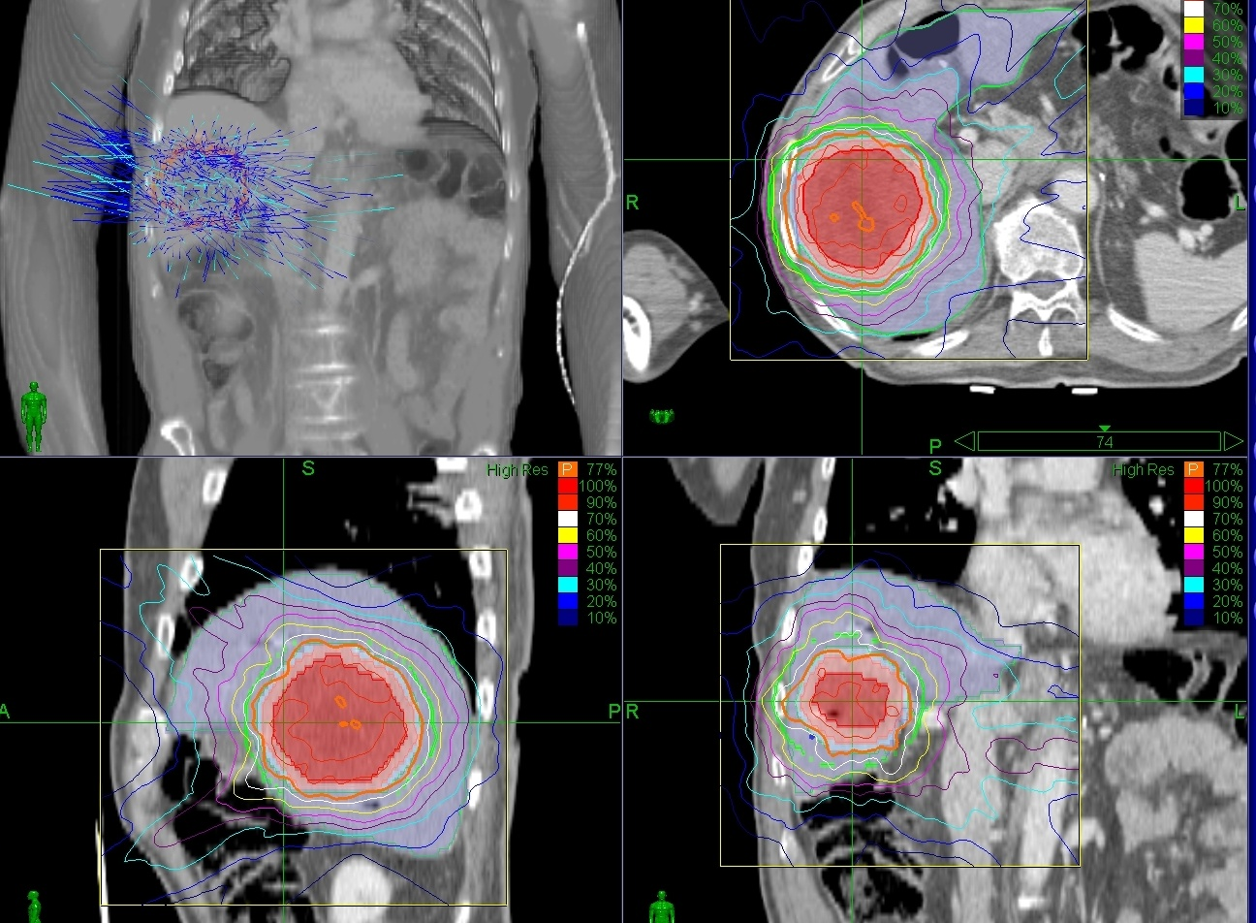
Foie
Nouvelles indications de radiothérapie en conditions stéréotaxiques
Pour les carcinomes hépatocellulaires et les métastases hépatiques
Si chirurgie impossible
3 à 6 séances
Réalisées un jour sur deux

